Slide 1



27-Oct-2024
REPORTE DE
SOCIAL LISTENING
MTRABAJO_-_Oct_24_2024_-_2_17_01_PM.csv

Slide 2
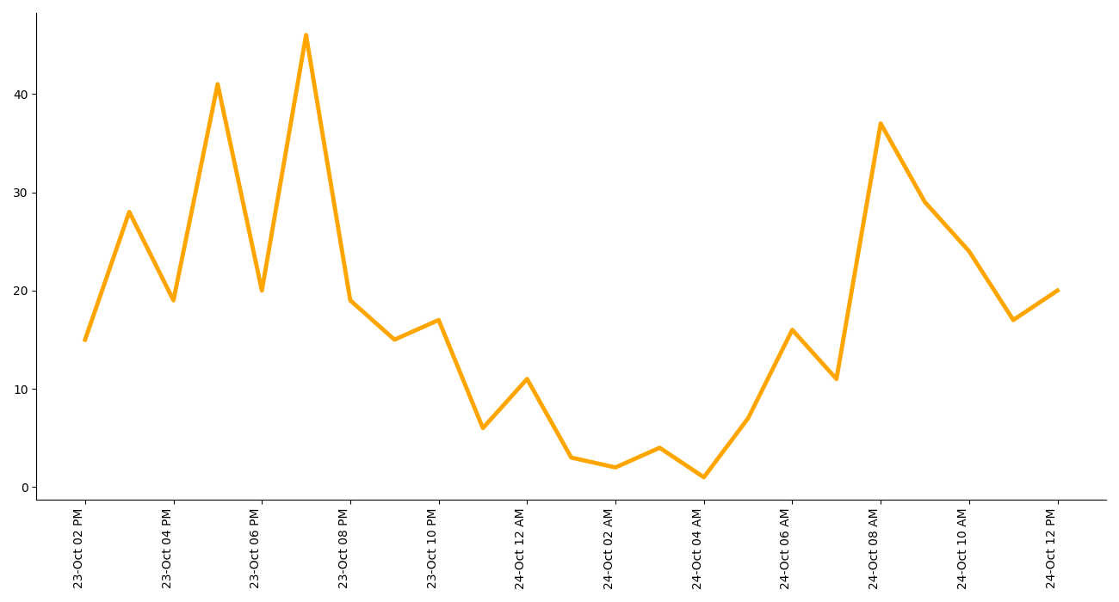

EVOLUCIÓN DE LA CONVERSACIÓN
408
Menciones
259
Actores
19.8M
Alc. Estimado

Slide 3
EVOLUCIÓN DE
LA CONVERSACIÓN
Las noticias con mayor relevancia acerca son:
Milton Ray Guevara aboga por aprobación de propuesta de reforma laboral La Copardom insiste en revisar la cesantía, pero ministro sugiere seguir avanzando Grupo Rica invierte RD$ 2,000 MM para impulsar exportaciones Poder Ejecutivo designa a Elías Báez como nuevo director de la DIDA y ratifica tesorero de la TSS ¿Cuándo se sabrá nuevos integrantes JCE y Cámara de Cuentas?
CONVERSATION_ANALISIS
nube de palabras

Slide 4
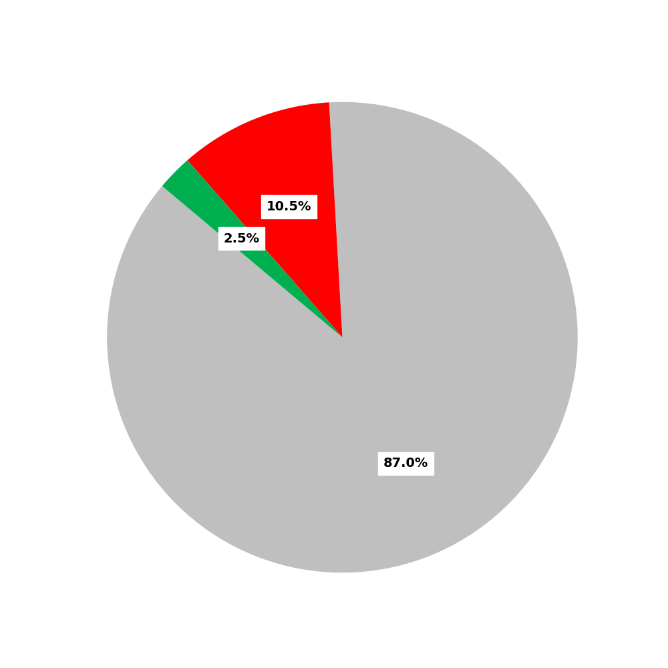
ANÁLISIS DE SENTIMIENTO

Slide 5

TOP USERS
Prensa Digital
93
Publicaciones
Influencer | Posts | Max Reach
El Nuevo Diario | 7 | 579,402
Por el Ojo de la Cerradura | 6 | 11,980
elDinero - Periodismo Económico Y Financiero Responsable | 5 | 77,581
Teleradioamerica | 5 | 5,341
Hoy Digital | 4 | 582,520
El Nuevo Rumbo | 4 | 307
CDN | 3 | 269,544
. - InfovisionRd | 2 | 364
El Caribe | 2 | 505,001
Revista Factor de Éxito | 2 | 9,516

Slide 6

TOP USERS
Redes Sociales
315
Publicaciones
Influencer | Posts | Max_Reach | Source
@gmh_upsa | 37 | 1,549 | Twitter
@yoqpagotolalu | 11 | 257 | Twitter
@pabloisraeldel3 | 5 | 2 | Twitter
@cdn37 | 4 | 1,298,225 | Twitter
@hisamacu | 4 | 879 | Twitter
@miguelm85751204 | 3 | 305 | Twitter
@franklinvargasg | 3 | 4,786 | Twitter
@acentodiario | 3 | 419,980 | Twitter
@susistir | 3 | 28 | Twitter
@antoniomonegro | 3 | 3,148 | Twitter
Influencer | Max Reach | Posts
@diariolibre | 1,919,947 | 2
@sin24horas | 1,558,188 | 1
@cdn37 | 1,298,225 | 4
diariolibre | 1,233,464 | 1
@periodicohoy | 858,841 | 1
cdn.com.do | 680,076 | 2
eldia.com.do | 679,764 | 1
@eldemocratard | 576,259 | 2
@elnuevodiariord | 518,811 | 1
@z101digital | 440,468 | 1

Slide 7
SCREENSHOTS
SCREENSHOTS

Slide 8
SCREENSHOTS
SCREENSHOTS

Slide 9


